Slide 1
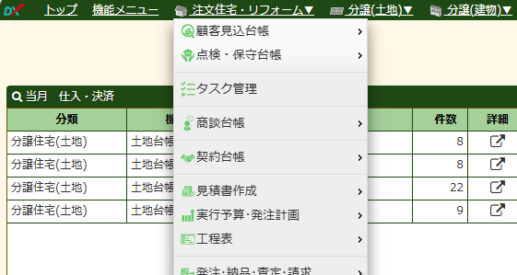
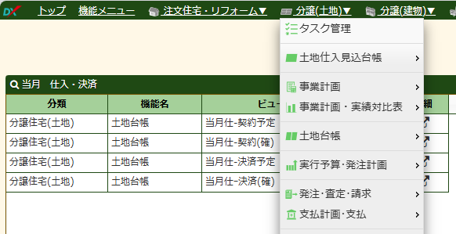
請負のみ・リフォーム事業計画作成
2025/11/1受注（契約）分より、「請負のみ、リフォーム請負」の事業計画の作成をお願いします。
「請負のみ、リフォーム請負」事業計画作成を開始する場所が変わります。
請負のみ、リフォーム契約の場合は、「注文住宅・リフォーム」から始めて下さい。
★請負のみ、リフォーム契約
売建、建売、土地のみ、中古契約

Slide 2
請負のみ・リフォーム事業計画作成
請負のみ、リフォーム処理フロー（承認申請）
 | 営業 | ダイテック
案件発生 |  | 商談台帳新規作成（任意）※新規顧客の場合
お客様打合せ、見積 | 工務店へ見積依頼 | 商談台帳入力（任意）※新規顧客の場合
お客様契約意思表示 |  | 新規タスク作成（ここから始めてもOK）
お客様情報 |  | ①お客様情報
見積入力 |  | ②見積書➡画面右下【新規登録】 見積明細 名称入力 お客様への見積金額入力（税抜） 工務店へ支払う見積原価入力（税抜）
承認申請 | 申請 | 承認者： 店長/課長（吹田店技術部）、システム管理者 部長（執行役員または技術部部長）、システム管理者 取締役 社長、システム管理者 ※担当者が店長の場合、店長欄は使用しない（無効を選択） ※担当役員が月坂取締役の場合、部長欄は使用しない（無効を選択）
お客様との打合せの結果、契約の意思が確認できれば、新規タスク作成を行って下さい。
商談台帳を作成する場合は、新規顧客（ダイテックに顧客登録されていない）の場合のみです。

Slide 3
請負のみ・リフォーム事業計画作成
請負のみ、リフォーム処理フロー
 | 営業 | ダイテック
見積書承認 |  | 承認済となっている事
契約までに |  | タスク呼び出し 1.リフォーム商談管理 お客様情報：契約日（予）、引渡日（予）、着工日（予）、竣工日（予）、工事種別： 請負のみ➡本体工事、 リフォーム➡リフォーム工事（新規顧客）またはリフォーム工事（既存顧客） 物件情報：受注種別：4.戸建（建物のみ請負）または5.リフォーム 物件担当者：買担当店舗、担当者 2.契約情報 契約情報：物件情報：受注種別：4.戸建（建物のみ請負）または5.リフォーム
契約
契約後 |  | お客様情報：契約日（実）、引渡日（予）、着工日（予）、竣工日（予）
 |  | 業者発注
引渡前 |  | 引渡承認願、（リフォームも必要です）
引渡後 |  | 受領書、リフォーム工事完了報告書

Slide 4
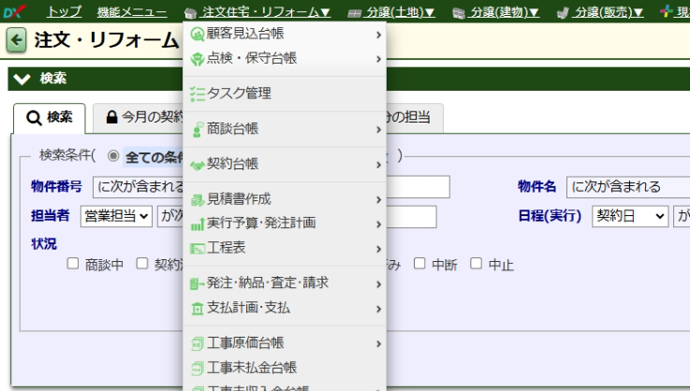
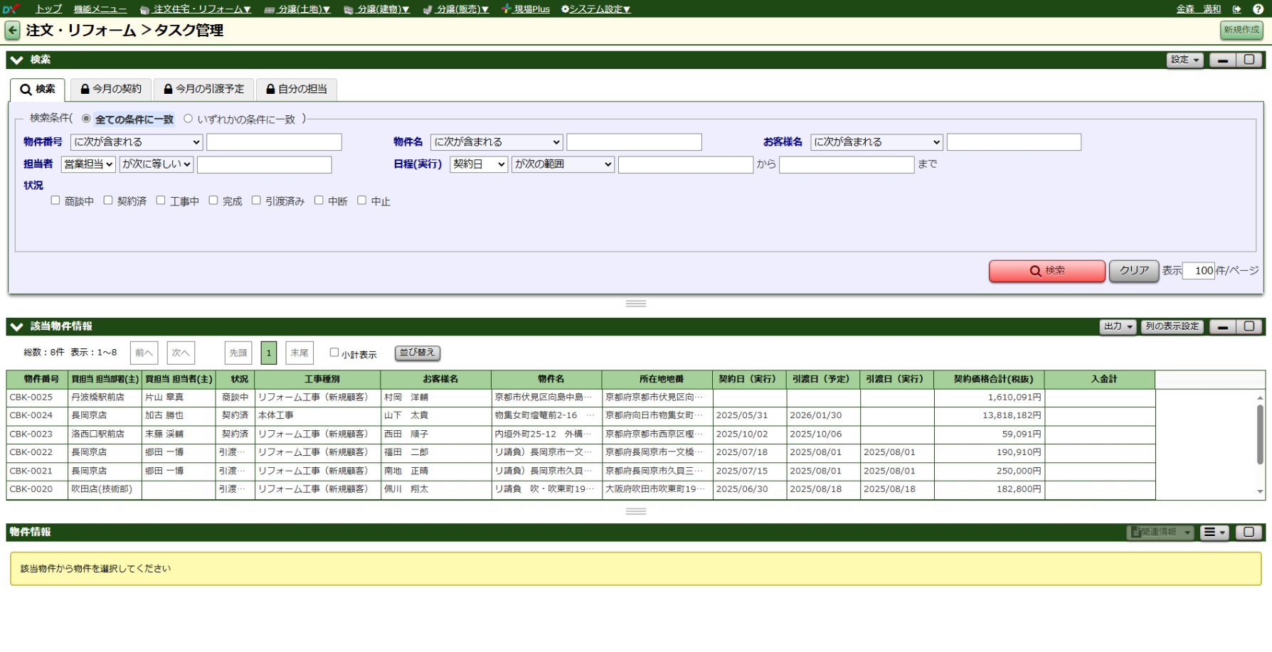
請負のみ・リフォーム事業計画作成
タスク新規作成
注文住宅・リフォーム➡タスク管理をクリック
画面右上の新規作成をクリック

Slide 5
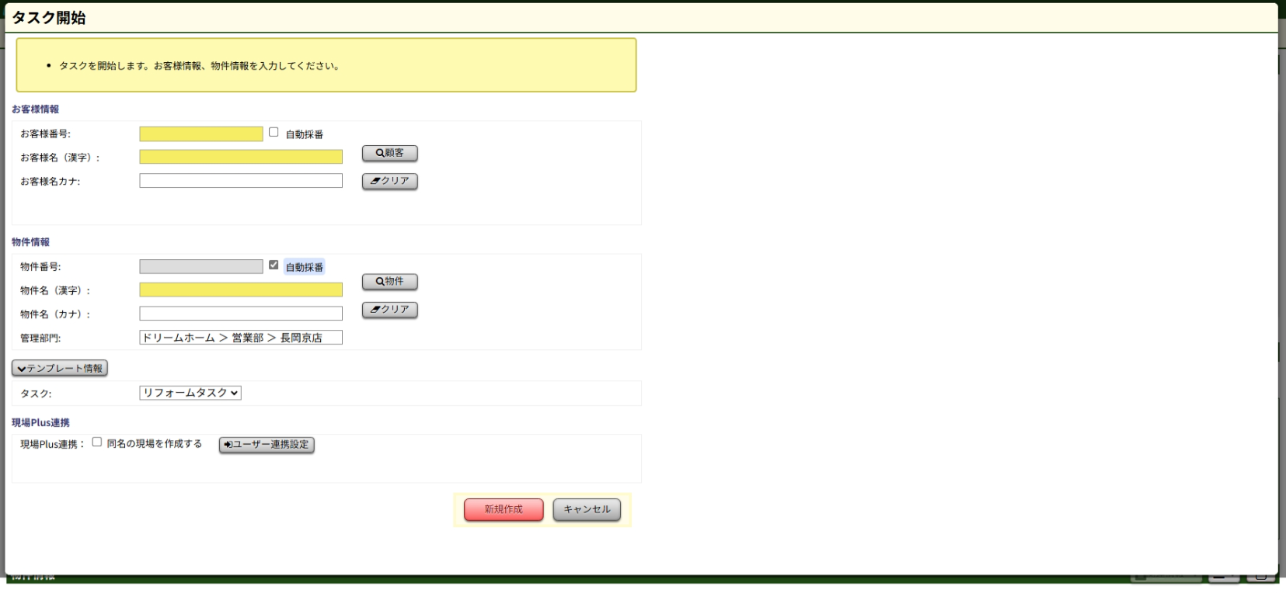
請負のみ・リフォーム事業計画作成
タスク新規作成
お客様名について
必ず、顧客をクリックし、既に登録がないか、ご確認下さい
顧客台帳と物件情報は連動しており、顧客情報として物件の紐付が可能です。
（例）
3年前に売却した物件で、その物件のリフォームとして管理出来ます。 新規顧客の場合は、お客様名（漢字）に氏名を入力し、自動採番に☑を付けます。
物件名について
住所+工事名で入力してください。
（例）
請負のみ
物集女町燈篭前2-16 新築工事
リフォーム
向島中島町99-5 リフォーム工事
✔
お客様名（漢字）、物件名（漢字）、管理部門が入力出来れば、新規作成をクリック

Slide 6
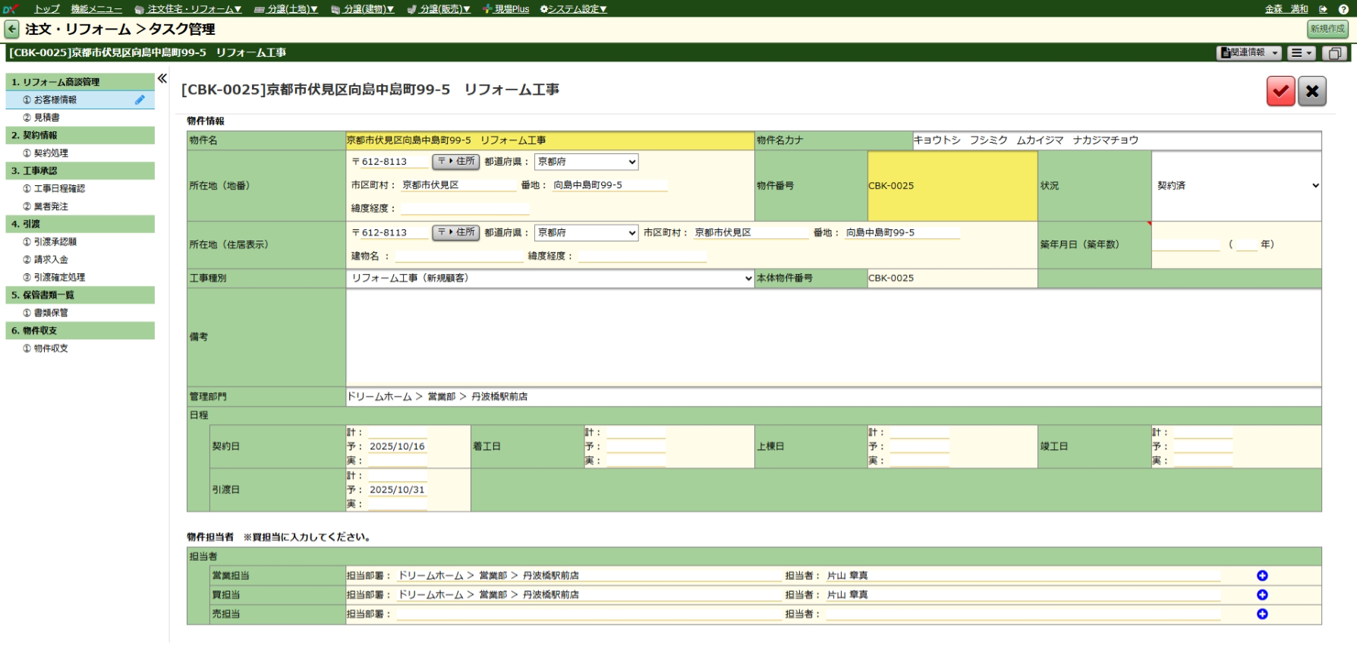
請負のみ・リフォーム事業計画作成
見積書作成

Slide 7
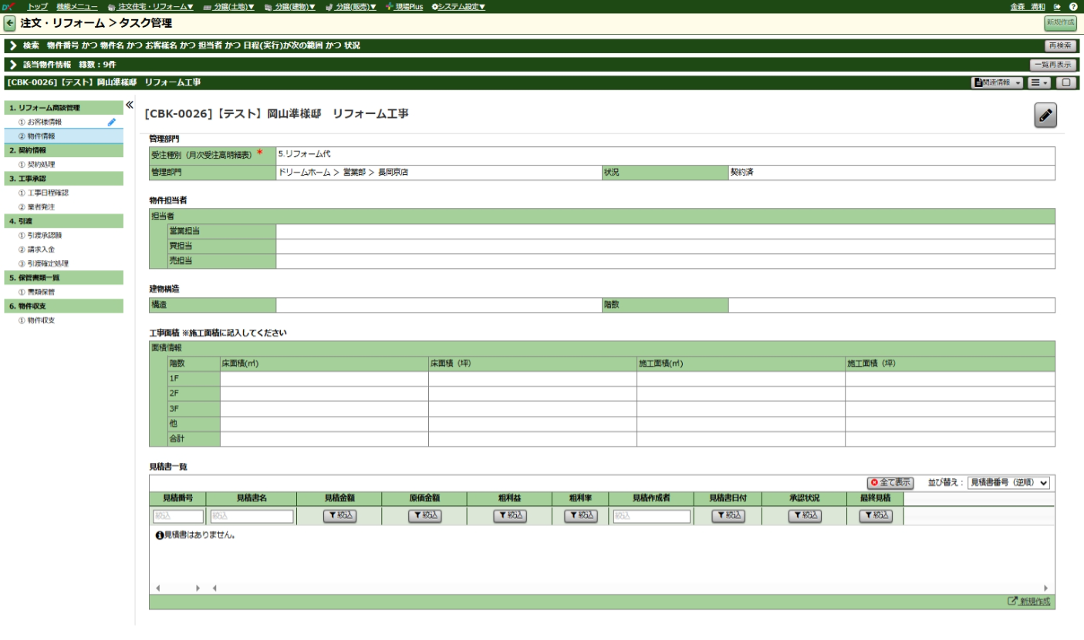
請負のみ・リフォーム事業計画作成
見積書作成
新規作成をクリックして、見積書を作成します。

Slide 8
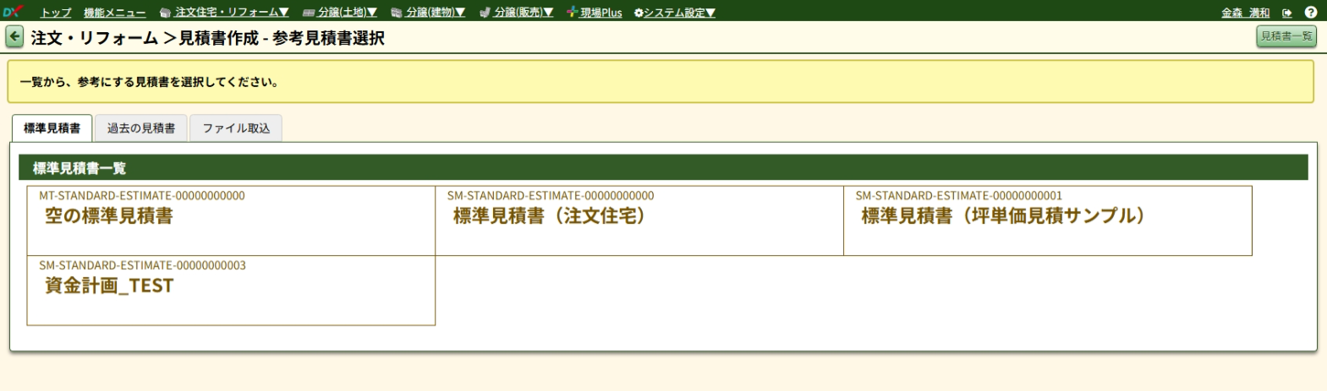
請負のみ・リフォーム事業計画作成
見積書作成
空の標準見積書または、標準見積書（注文住宅）を選択します。
見積書では、お客様に提案する見積書と工事業者への発注書の作成をイメージしてください。
新築注文住宅請負契約は、「標準見積書（注文住宅）」
リフォーム工事請負契約は、「空の標準見積書」
ですが、空の標準見積書で「標準見積書（注文住宅）」を手入力することも可能です。
ここでは、リフォーム工事請負に関して例示します。

Slide 9
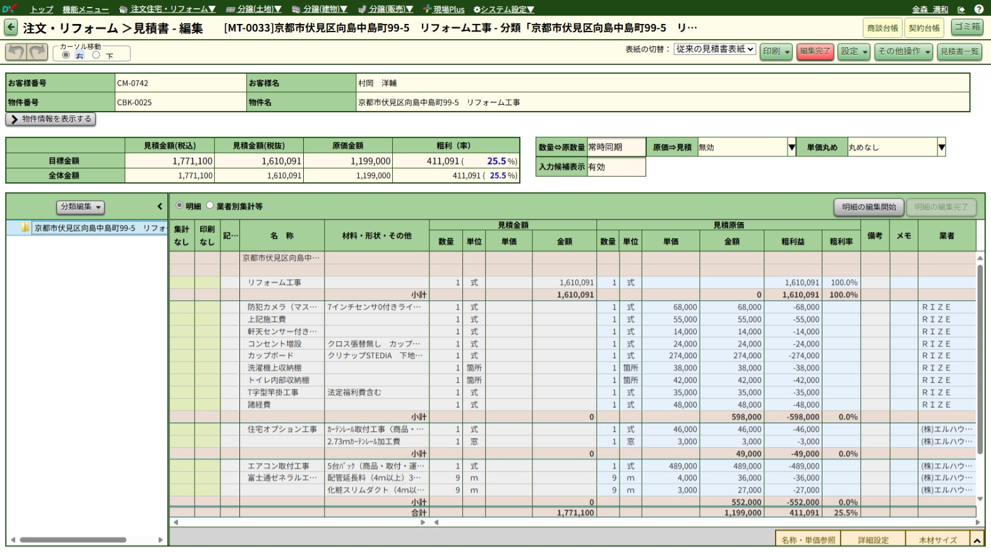

請負のみ・リフォーム事業計画作成
見積書作成
見積を作成します。
ここで入力した内容で、お客様への見積書や工務店への発注書の作成が行われます。
入力は、税抜で行って下さい。
目標金額、全体金額を見て、利益が確保出来ていることを確認して下さい。
作成出来れば、
をクリック
お客様に提案する見積書
工務店からの見積内容

Slide 10
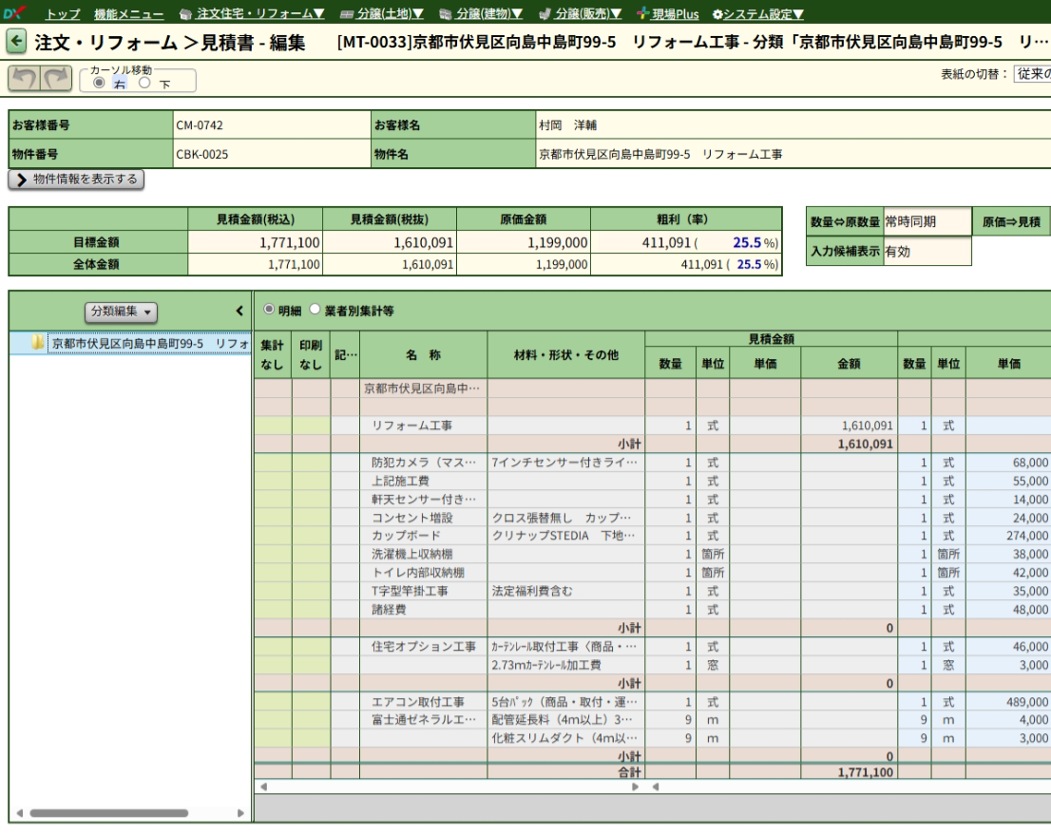
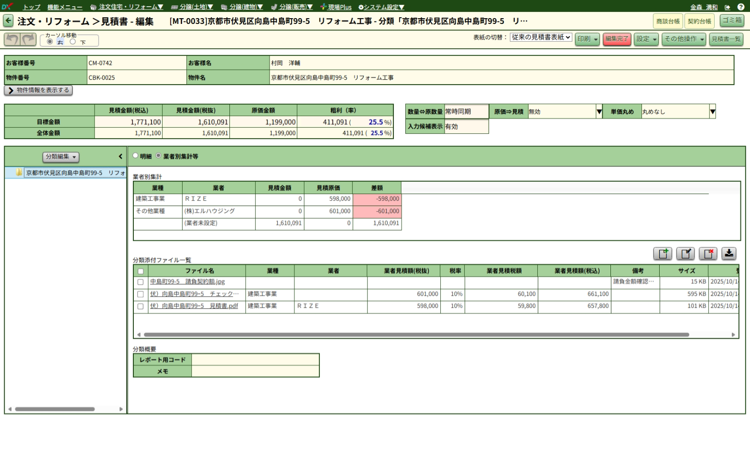
請負のみ・リフォーム事業計画作成
見積書作成
業者別集計をクリックし、見積書を保存します。
保存出来れば、
をクリック

Slide 11
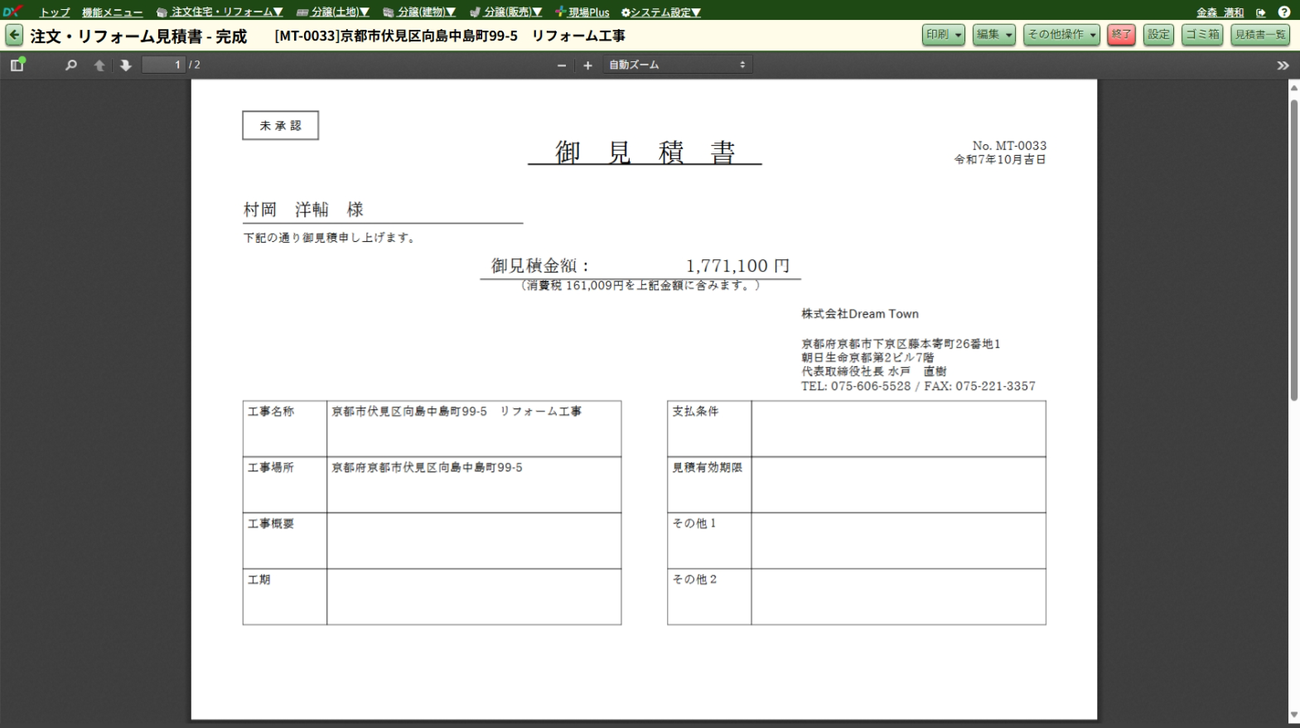
請負のみ・リフォーム事業計画作成
見積書作成
見積書が表示されます。
終了をクリック

Slide 12
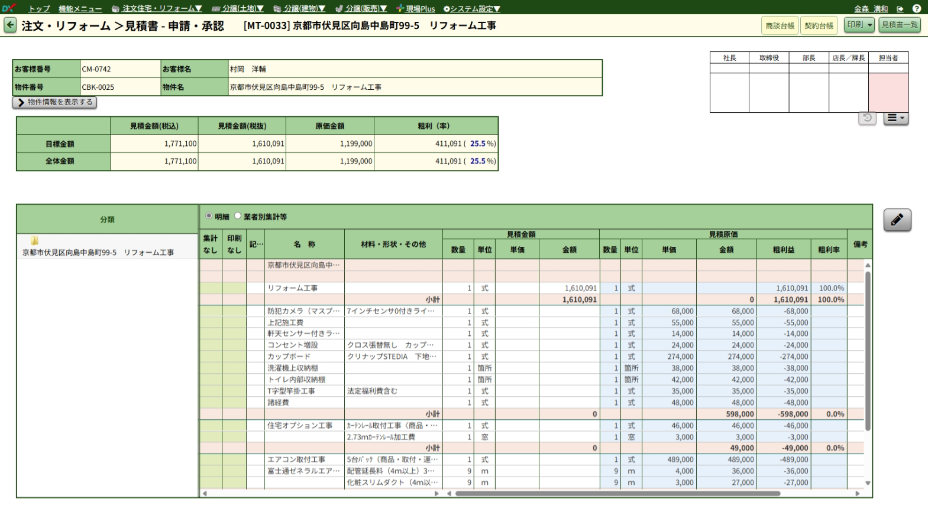
請負のみ・リフォーム事業計画作成
見積書作成
見積書を確認し、申請を行います。
店舗
押印欄 | 承認者
店長/課長 | 店長、ｼｽﾃﾑ管理者
部長 | 担当役員、ｼｽﾃﾑ管理者
取締役 | ﾄﾞﾘｰﾑﾎｰﾑ取締役（変更不可）
社長 | DreamTown社長、ｼｽﾃﾑ管理者
吹田店（技術部）
押印欄 | 承認者
店長/課長 | 吹田店(技術部)課長、ｼｽﾃﾑ管理者
部長 | 技術部部長、ｼｽﾃﾑ管理者
取締役 | ﾄﾞﾘｰﾑﾎｰﾑ取締役（変更不可）
社長 | DreamTown社長、ｼｽﾃﾑ管理者

